Slide 1
RELATÓRIO DA COMISSÃO DE POLÍTICA NACIONAL DE HUMANIZAÇÃO CPNH
HOSPITAL REGIONAL DE NOVA ANDRADINA

Slide 2
INTRODUÇÃO
A Política Nacional de Humanização se pauta em três princípios: inseparabilidade entre a atenção e a gestão dos processos de produção de saúde, transversalidade e autonomia e protagonismo dos sujeitos. Além disso, está em constante atualização, em busca de coerência com os princípios do SUS, sendo uma política institucional construída coletivamente, envolvendo não só o governo federal, mas as instâncias estaduais e municipais. Para se efetivar a humanização é fundamental que os sujeitos participantes dos processos em saúde se reconheçam como protagonistas e corresponsáveis de suas práticas, buscando garantir a universalidade do acesso, a integralidade do cuidado e a equidade das ofertas em saúde.

Slide 3
3.19 - CPNH – COMISSÃO DE POLITICA NACIONAL DE HUMANIZAÇÃO MÊS DE JUNHO DE 2018.
O Questionário de Avaliação da Satisfação do Usuário tem como objetivo registrar a opinião dos usuários e pontuar as questões referentes à atuação dos diversos profissionais que o assistem, assim como a qualidade do atendimento e das instalações físicas. Diante disto, criou-se uma comissão onde os integrantes têm por obrigatoriedade realizar uma análise usando critérios relevantes para validação dos mesmos.

Slide 4
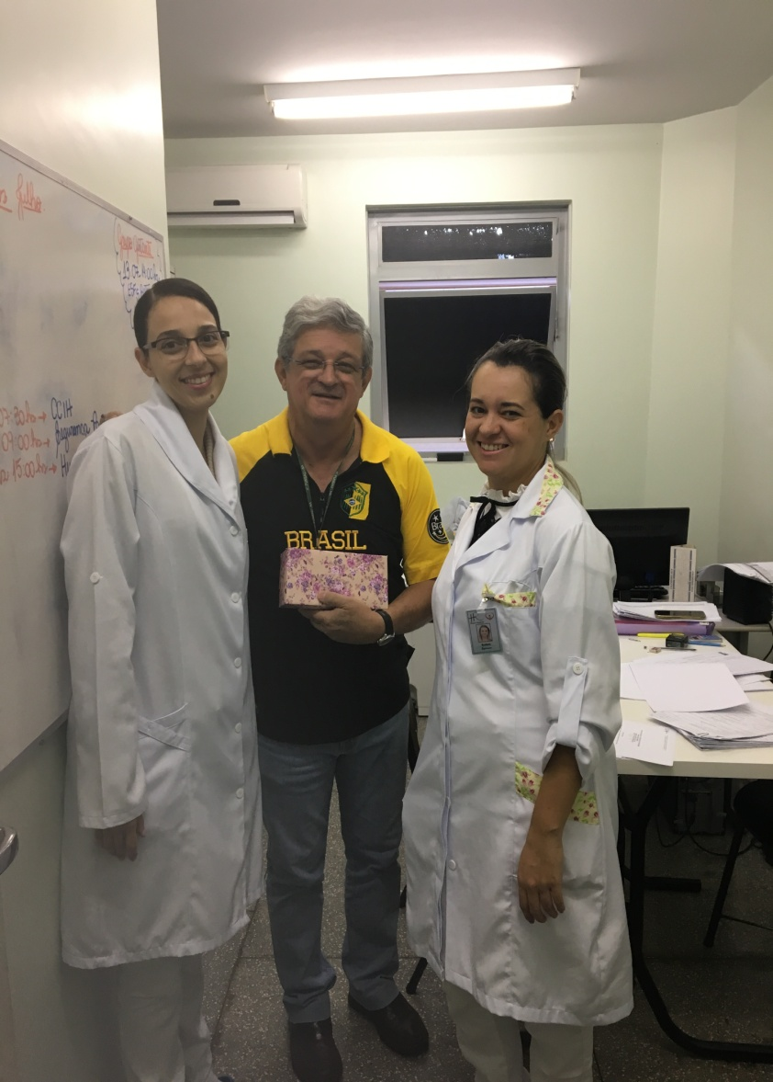
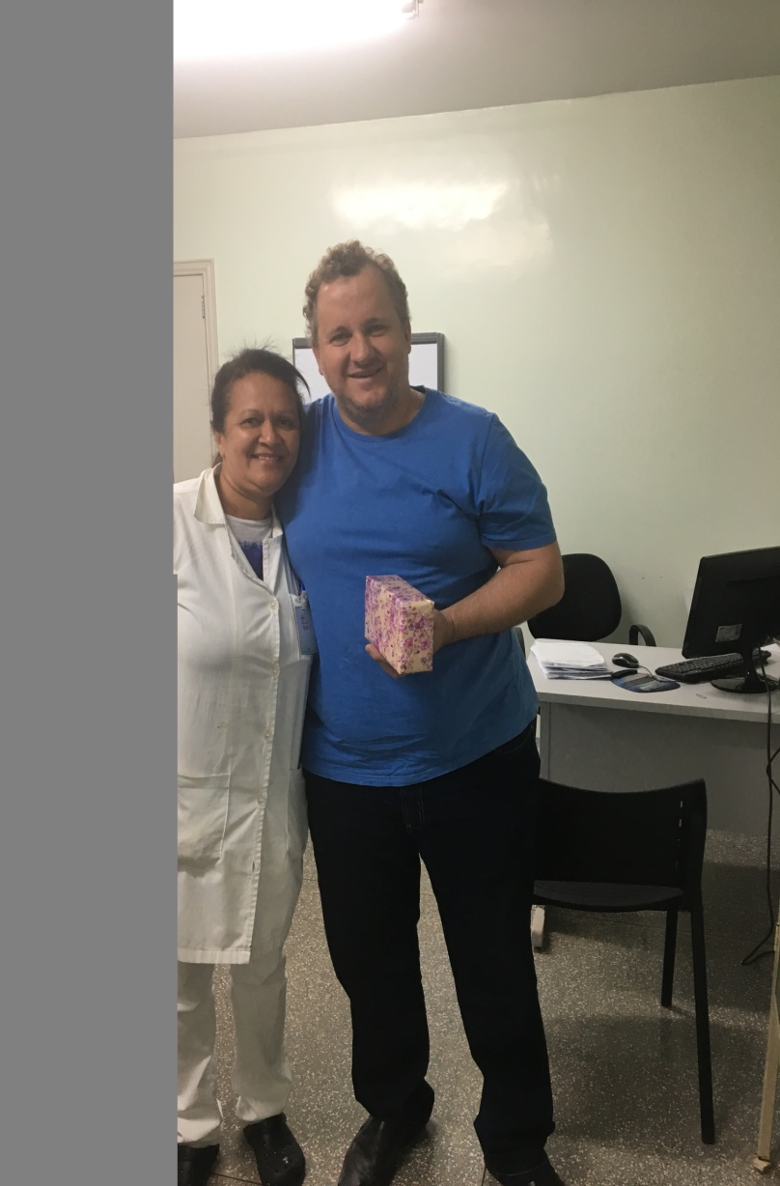
CAIXA DE BOMBOM AOS COLABORADORES
ANIVERSARIANTES
DO
MÊS DE JULHO

Slide 5
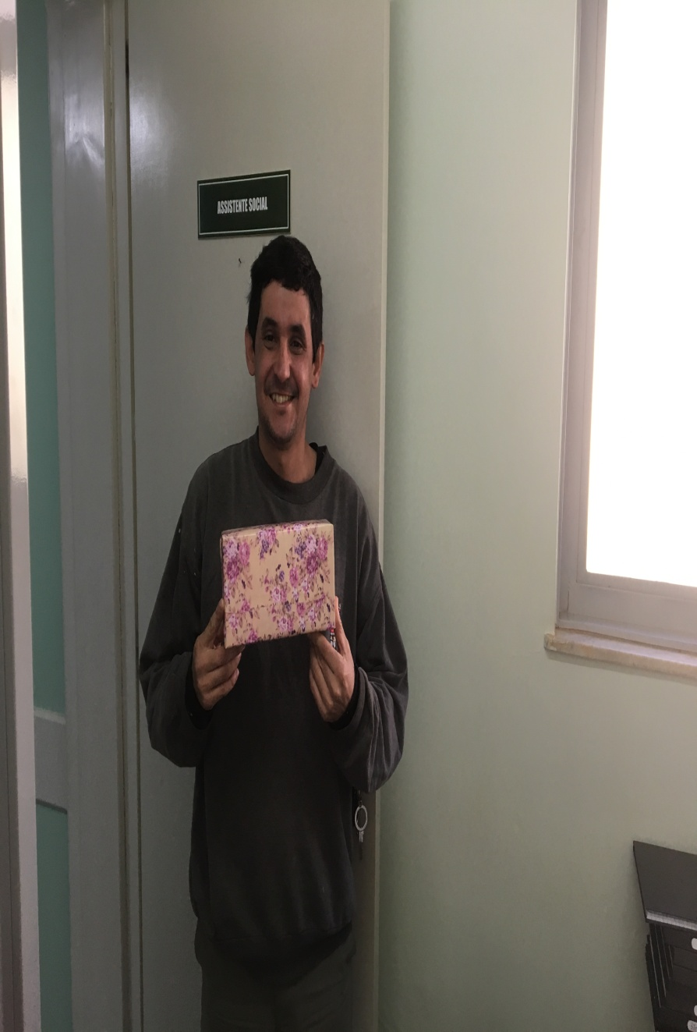
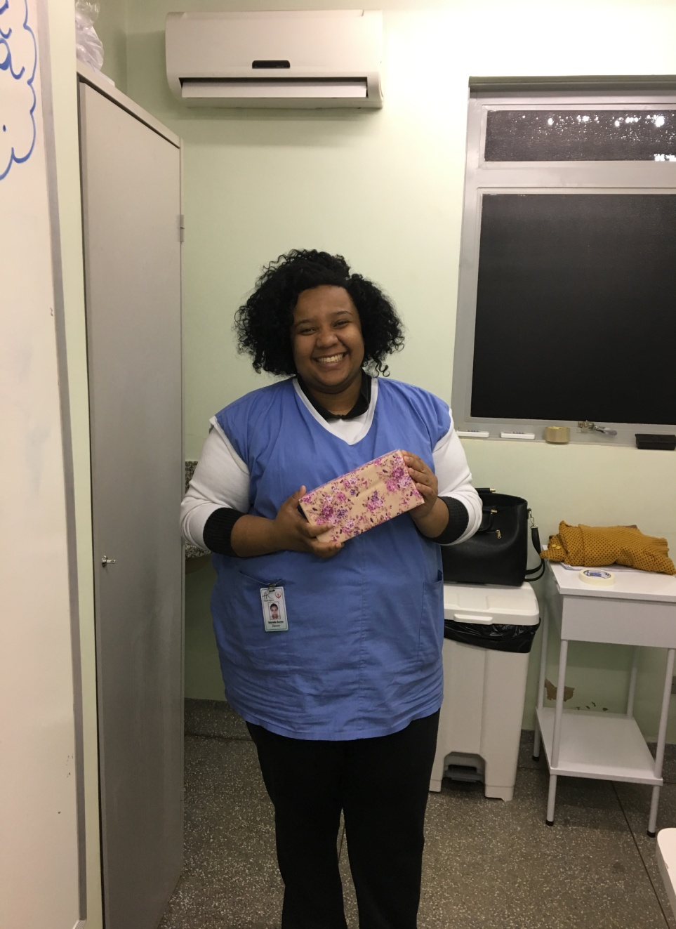

Slide 6
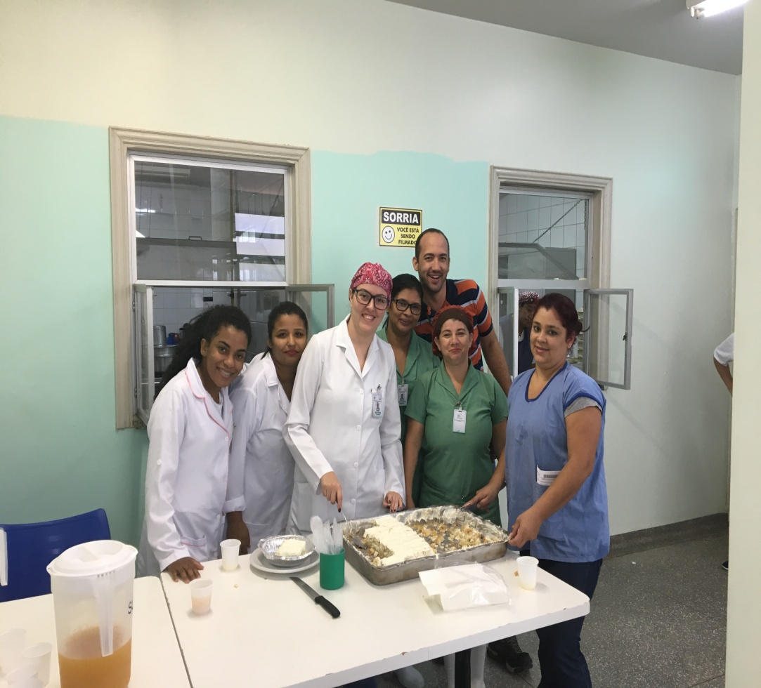
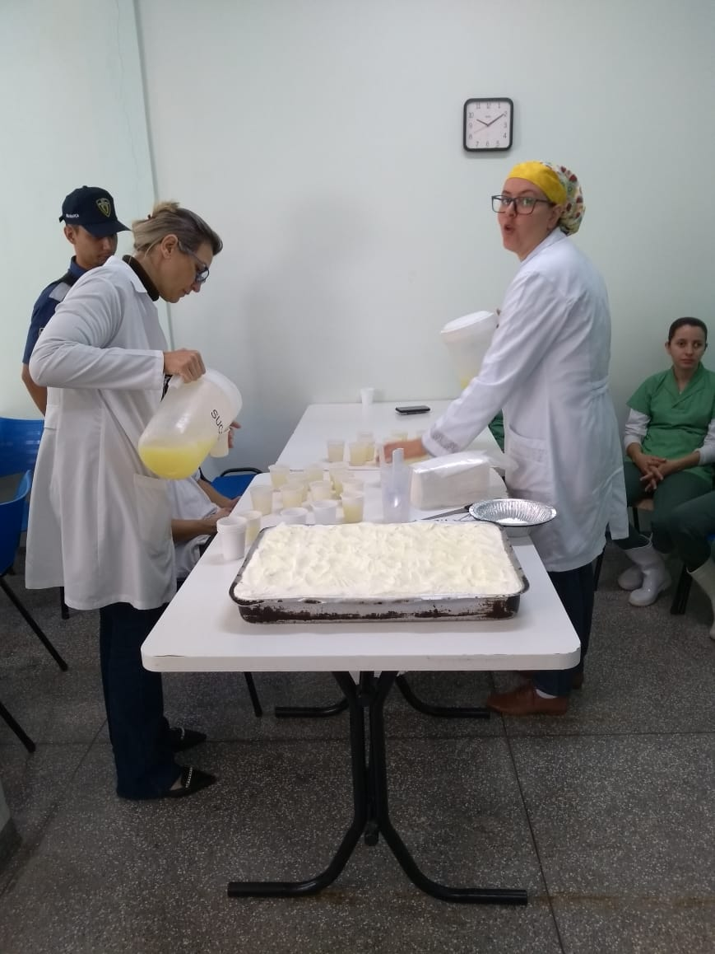
Bolo dos aniversariantes
servido no refeitório

Slide 7
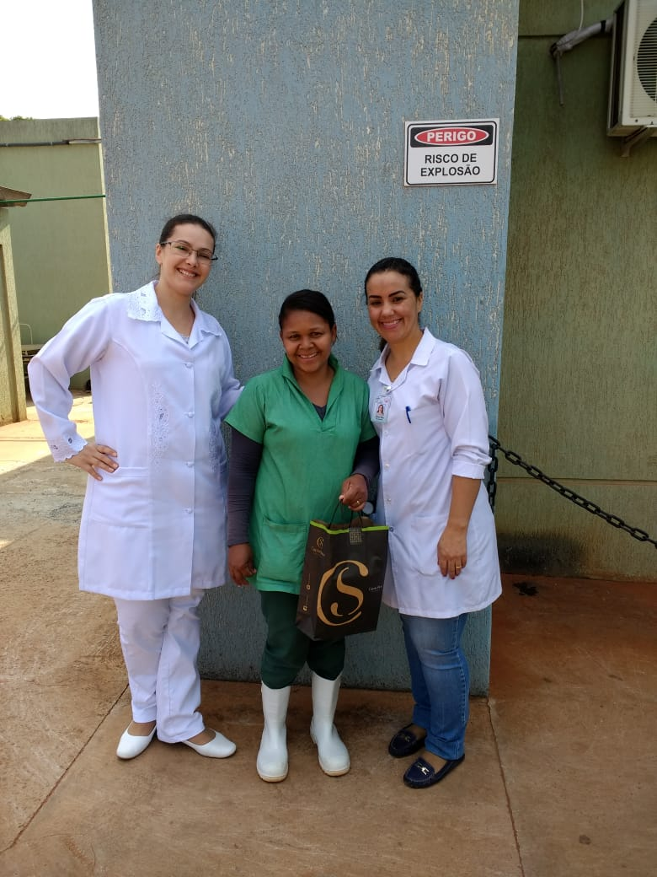
Brinde da Ginástica Laboral

Slide 8
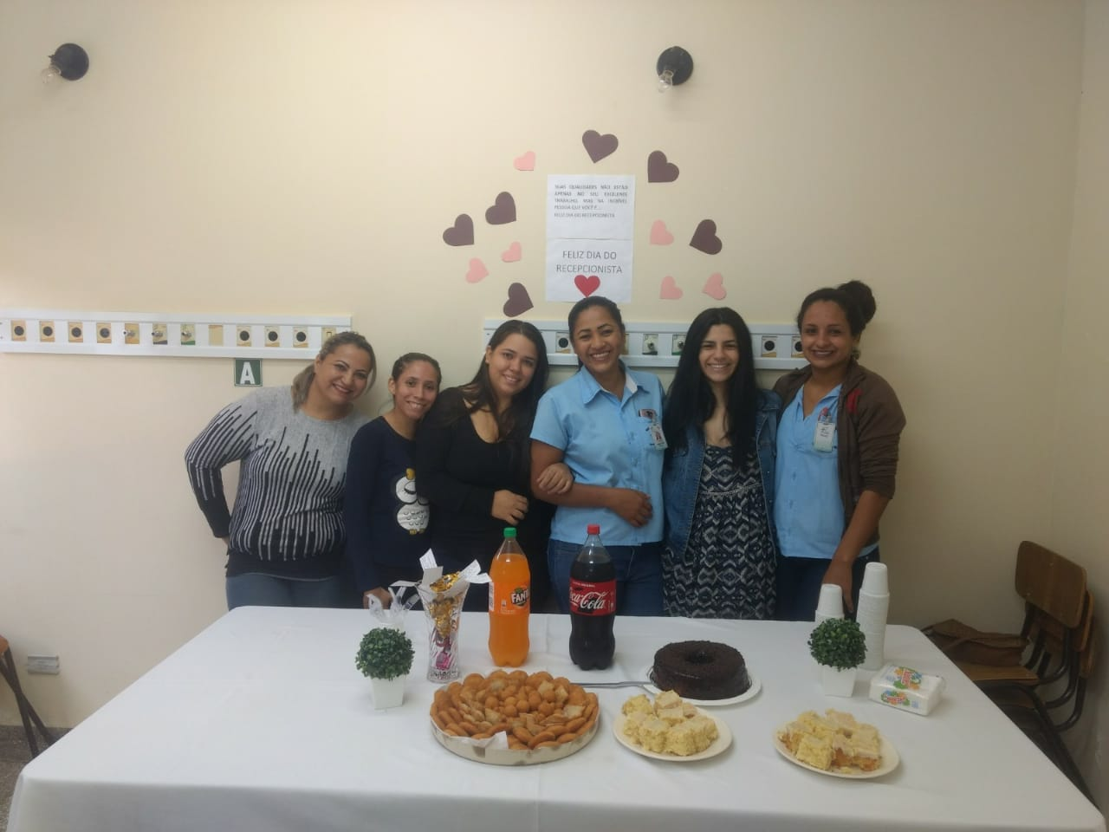
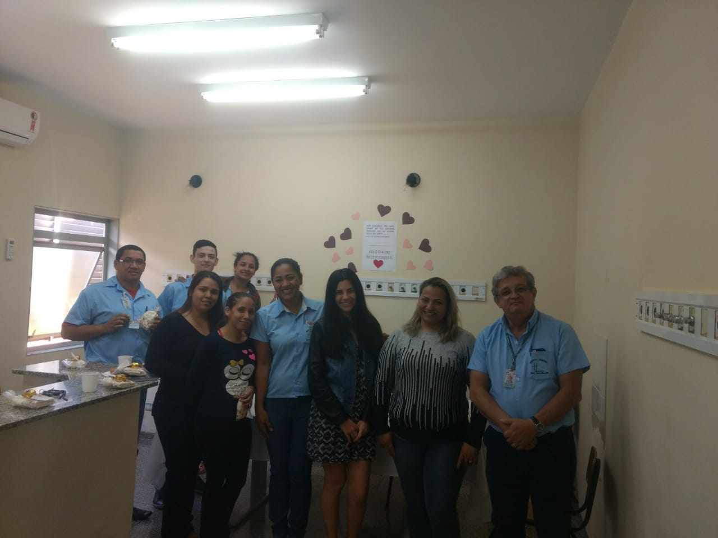
COMEMORAÇÃO DO DIA DO RECEPCIONISTA

Slide 9
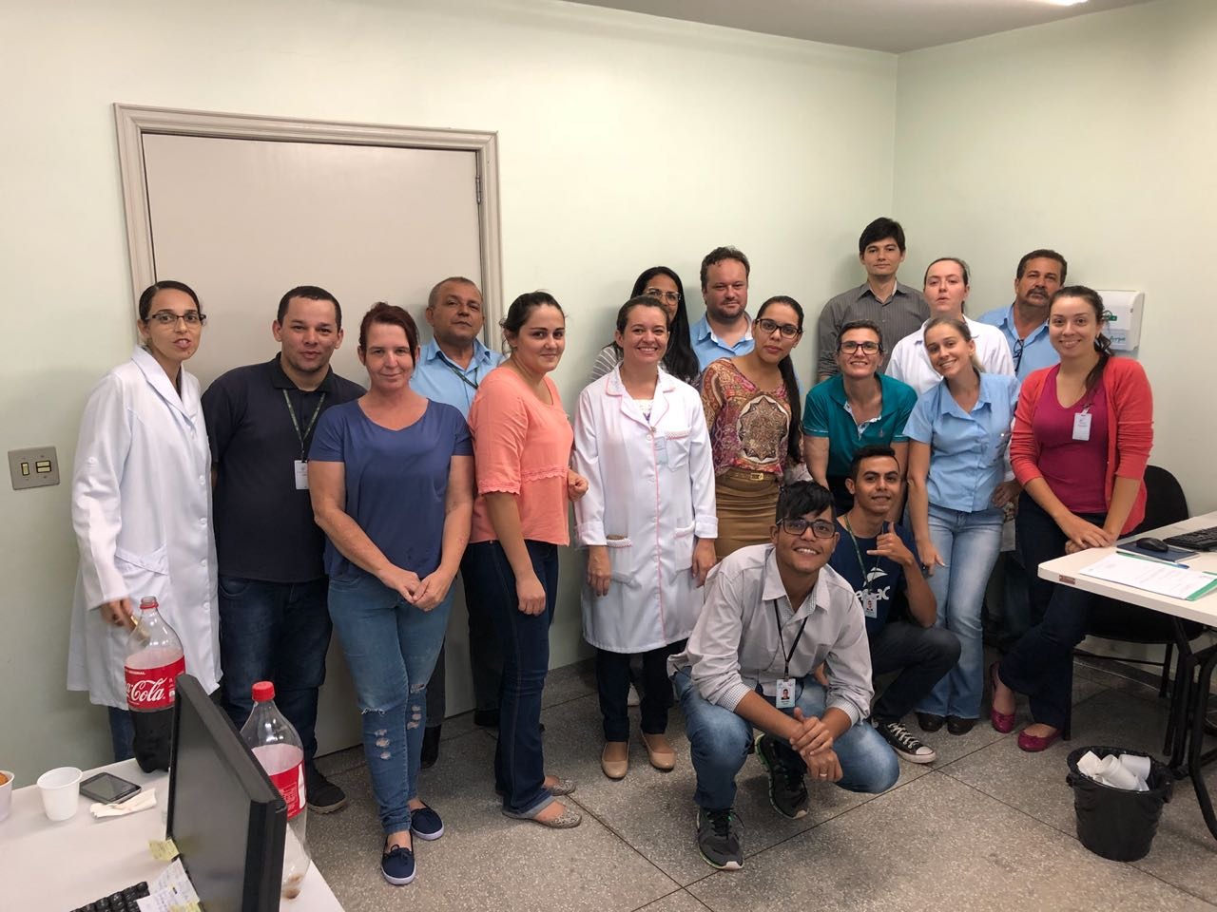
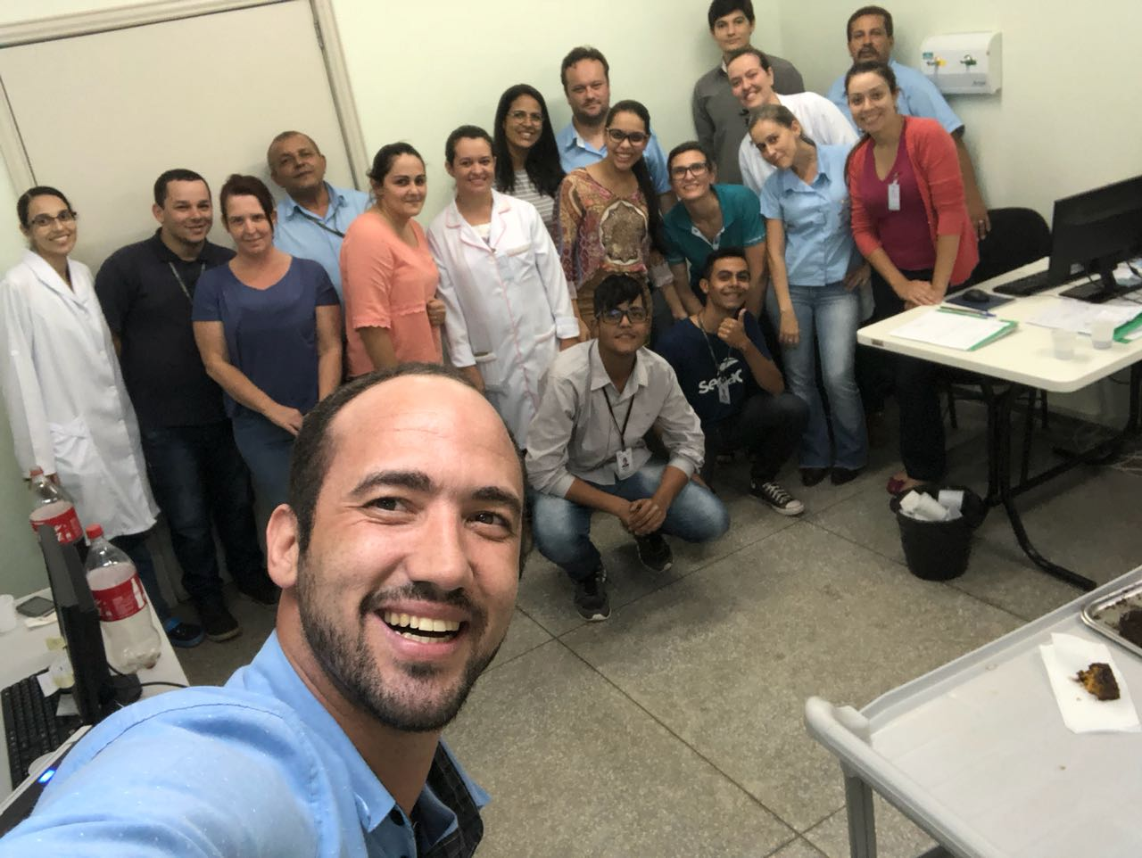
DESPEDIDA DOS MENORES APRENDIZES

Slide 10
COMISSÃO DE EDUCAÇÃO PERMANENTE
A Comissão de Educação Permanente faz parte da Política de Humanização, e busca a capacitação e qualificação dos colaboradores de uma Instituição.
A seguir, os trabalhos realizados no mês de JULHO de 2018:

Slide 11
TREINAMENTO SETOR FARMÁCIA
* Treinamento sobre preparação de Kit de Sonda com os colaboradores referentes à
_ Montagem de kits,
_ Itens constantes nos kits,
_ Maneira correta de selar,
_ Pessoas responsáveis pelo recebimento dos Kits.
* Treinamento sobre preparação de Kit de Umbigo com os colaboradores referente à:
_ Montagem de kits,
_ Itens constantes nos kits,
_ Maneira correta de selar,
_ Pessoas responsáveis pelo recebimento dos Kits.

Slide 12
TREINAMENTO SETOR LABORATÓRIO
Treinamento com os Bioquímicos do HR referente ao preparo e realização do exame COOMBS com a pauta:
_ Realização do exame passo a passo

Slide 13
TREINAMENTO DO SETOR DE ENFERMAGEM
Treinamento de administração de medicamentos via oral,
Treinamento de administração de medicamentos em enfermagem,
Treinamento de equipamento de proteção individual,
Treinamento de recomendações de cuidados para prevenção de infecção em feridas operatórias.

Slide 14
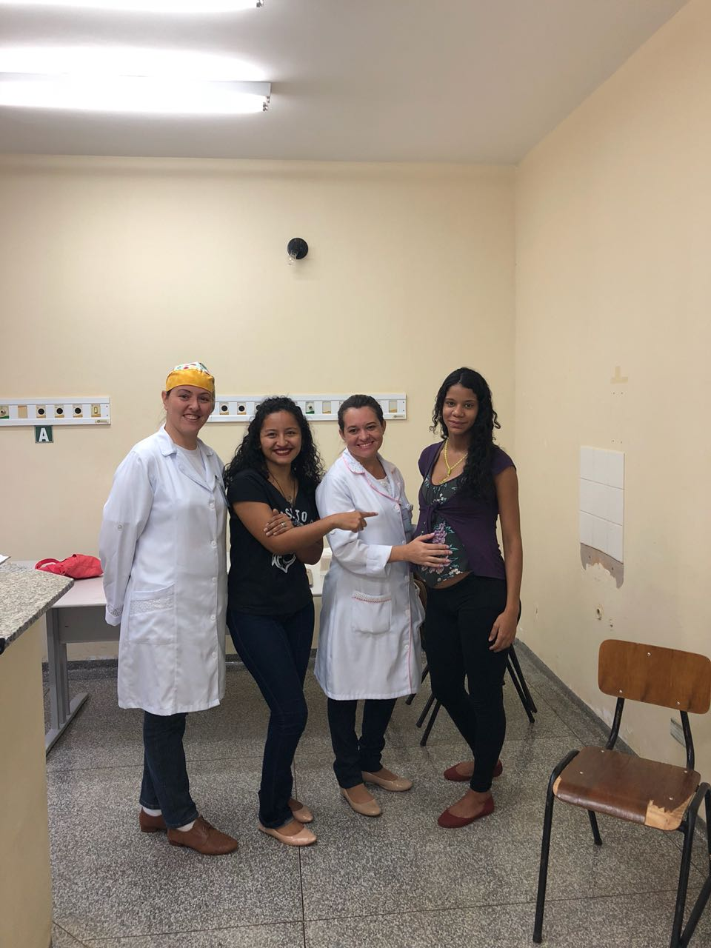
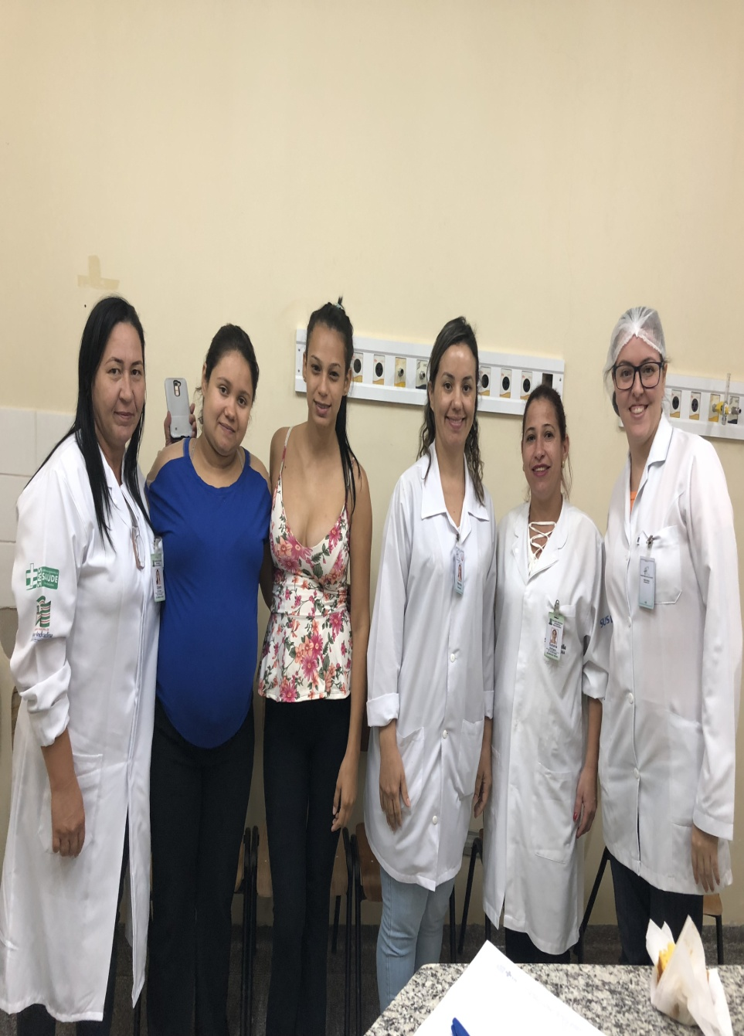
Grupo de Gestantes

Slide 15
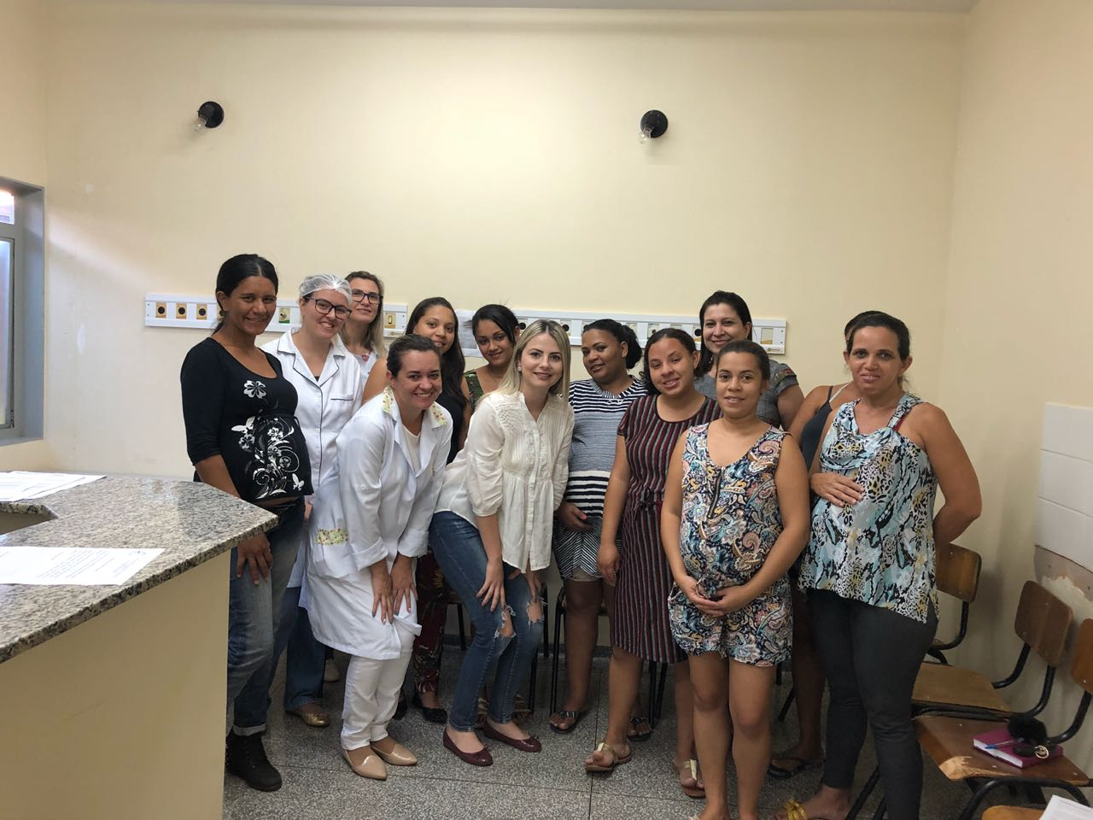

Slide 16
CONSIDERAÇÕES FINAIS
Considerações Finais
A comissão de humanização tem um papel importante nas ações internas do ambiente hospitalar. Nosso papel tem relação direta com a mudança cultural, agindo na capacitação dos profissionais, oferecendo um bom atendimento, e melhorando o nosso sistema de Saúde.

